Slide 1
AI을 활용하여 주가를 예측할 수 있을까?
KAIST CAIO 6기 11조

Slide 2



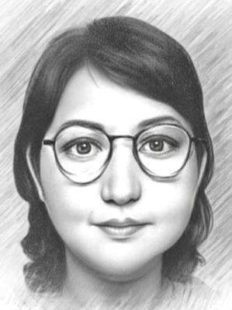


조원 및 회사소개
11조는 산업영역이나 관심사에 공통점이 없는 6명이 모여 있습니다.
삼성물산 리조트부문
곽동훈 그룹장
[LLM]
주식회사 흰곰
김영민 대표이사
[sw개발]
주식회사 흰곰
이 창 원 상무
[교육 AI]
kwak802@gmail.com
dragonfly2@gmail.com
cwlee8474@kakao.com
투이컨설팅
고희숙 팀장
관심사: 금융 AI서비스발굴
주식회사 위릿
장영민 대표이사
[맞춤형 건강솔루션 AI]
미코
손한기 이사
[신소재개발]
mariakoh@2e.co.kr
jym@wiilit.kr
hkson@mico.kr
KAIST CAIO 6기 – 11조
2

Slide 3
[적용분야] 주가 예측에 AI를 활용할 수 있다면?
주가 결정을 위한 요소
기업 실적
(EPS - Earnings Per Share)
기술적 분석
(주가차트 및 기술적 지표)
차트분석 도구와 소프트웨어(예: TradingView, MetaTrader)를 사용하여 기술적 지표와 차트 패턴을 분석
주요 금융 정보 웹사이트(예: Google Finance)에서 기업의 실적 보고서를 조회
주가, 거래량, 시가총액
주가 결정을 위한 요소
실물경제 변화와 리스크 분석
(유가와 같은 원자재 가격 )
경제 지표
(GDP성장률, 금리, 환율, 유가 등)
국가 통계청, 중앙은행, 금융뉴스 사이트에서 GDP성장률, 기준금리, 환율, 국제유가 등을 확인
경제 연구 기관, 원자재 가격을 제공하는 웹사이트(예: Bloomberg, Reuters)에서 데이터를 확인
시장 동향과 인덱스
(나스닥100, S&P500, 인덱스의 퍼포먼스)
주식 시장 웹사이트나 금융 뉴스 채널에서 실시간으로 시장 인덱스를 확인
KAIST CAIO 6기 – 11조
3

Slide 4
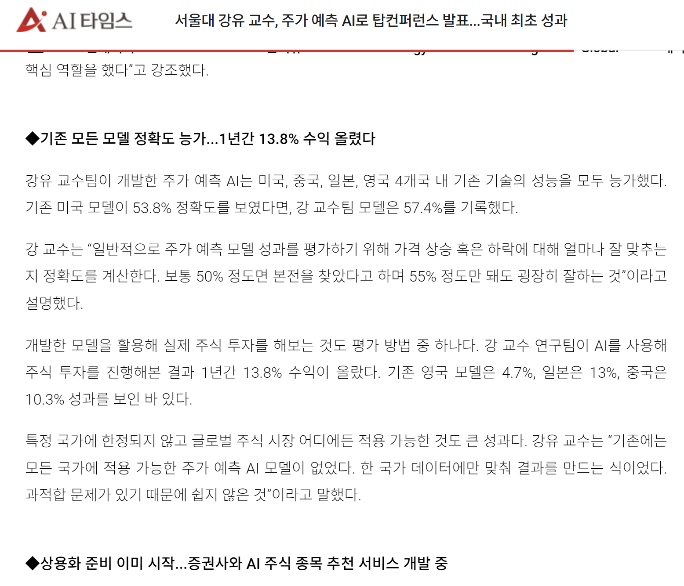
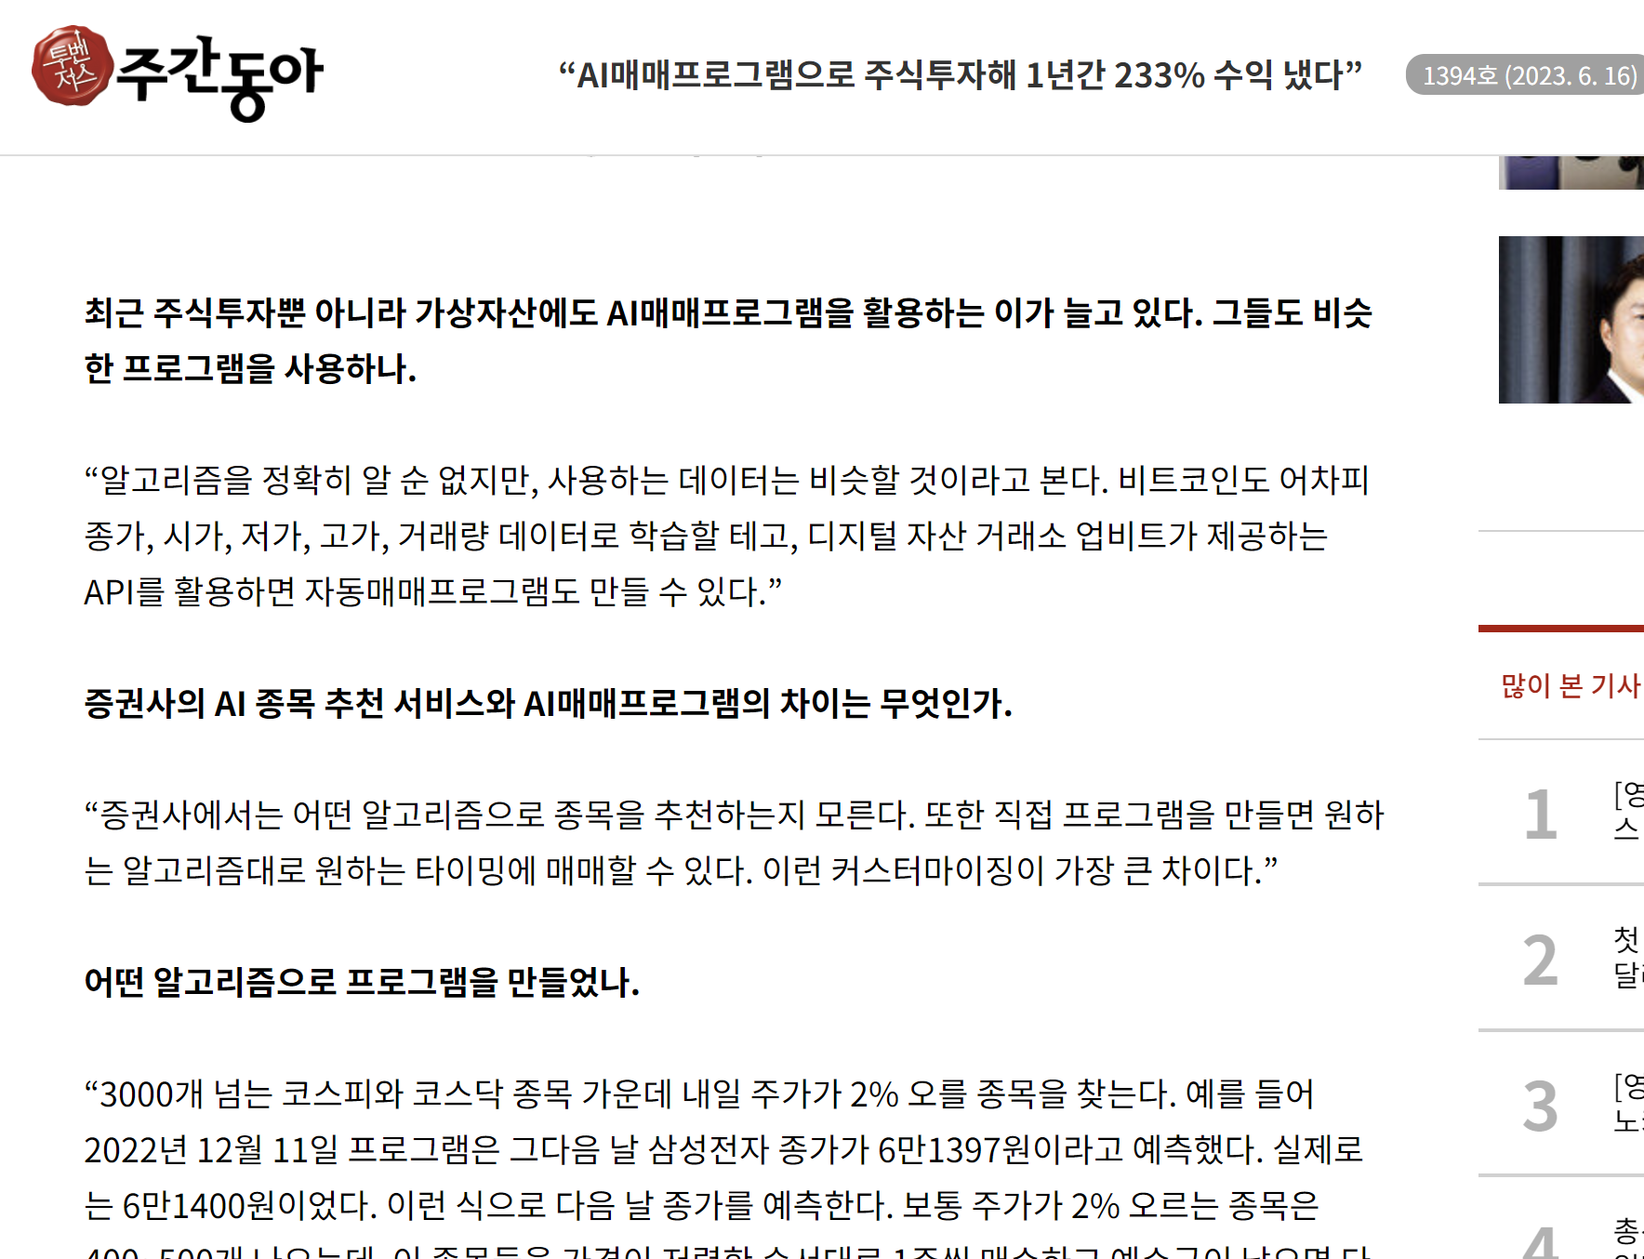
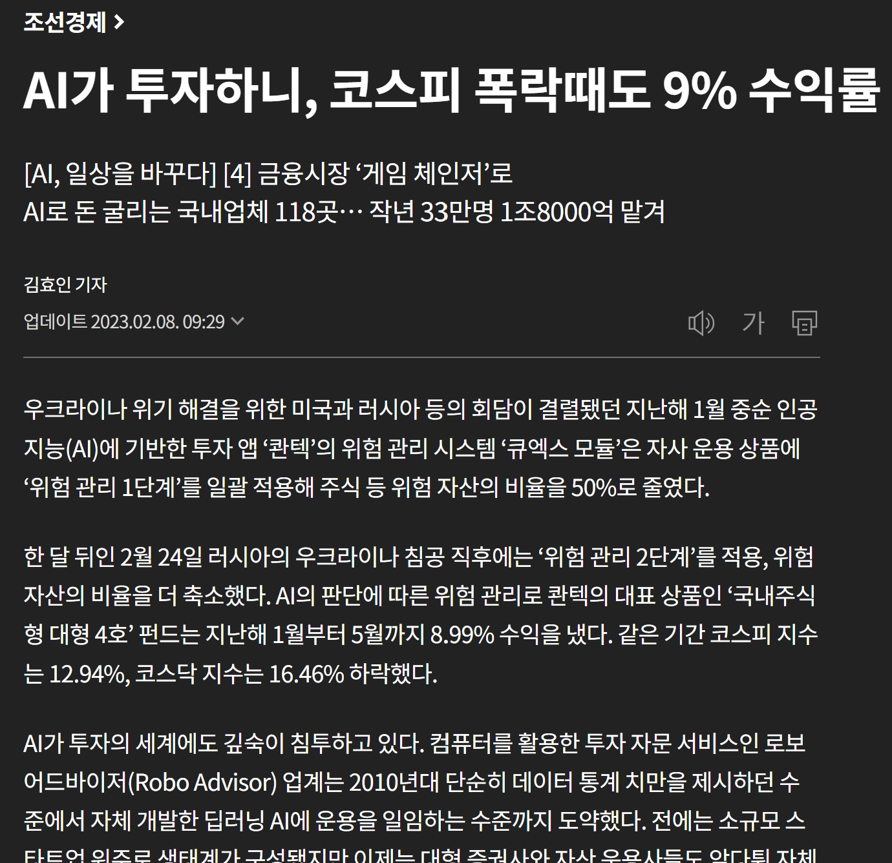
Background
AI를 이용한 주식 예측이 가능할까?
주간동아 1394호 (https://weekly.donga.com/economy/article/all/11/4227175/1 )
AI타임스 ‘21.07.08 (https://www.aitimes.com/news/articleView.html?idxno=139470 )
KAIST CAIO 6기 – 11조
조선일보 ‘23.02.08 (https://www.chosun.com/economy/2023/02/08/6NLJADTO5ZFDPJPFN3YMSIULMU/ )
4

Slide 5
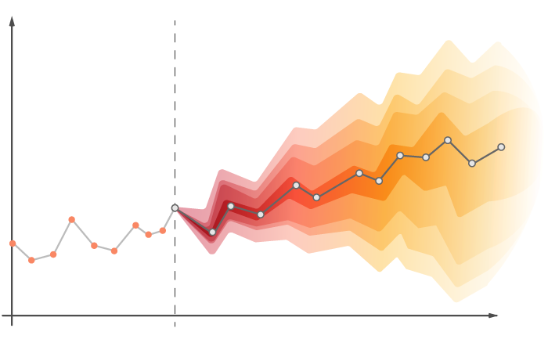
Characteristics of Data
주식 데이터는 시계열(Time-series) 데이터로 시계열 데이터 특성을 가지고 있음
시계열 데이터 예측은 과거 데이터를 기반으로 해당 시계열의 다음 값을 예측
특성
Temporality
Dimensionality
Non-Stationary
Noise
패턴
Trend
Seasonality
Cycle
Past
Future
Random
https://medium.com/analytics-vidhya/time-series-forecasting-c73dec0b7533
KAIST CAIO 6기 – 11조
https://ieeexplore.ieee.org/document/9523565
5

Slide 6
시계열 데이터 특성
Temporality
시계열 데이터들은 시간 순서 대로 관찰된 값의 집합으로 각 관측치에는 dependency나 correlation이 존재
Dimensionality
데이터는 Attribute의 수에 따라 Dimensionality가 결정됨
하나일 경우 univariate라 하고 두개 이상인 경우 Multivariate라고 함
Non-Stationary
시간이 지나도 통계적인 특성(평균, 분산)이 바뀌지 않는 것을 stationary라고 함
현실의 시계열 데이터는 stationary가 보장되지 않음
Noise
현실 세계의 데이터에는 Noise가 없을 수 없어 Noise에 민감하지 않도록 구성해야 함
KAIST CAIO 6기 – 11조
https://ieeexplore.ieee.org/document/9523565
6

Slide 7
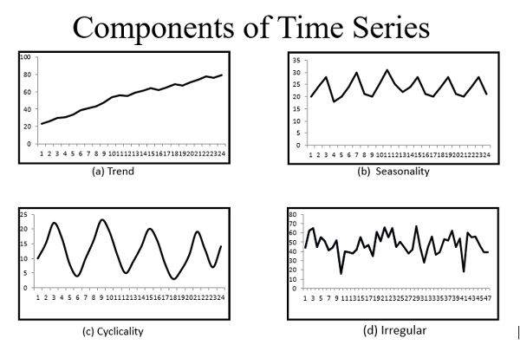
시계열 데이터 패턴
Trend
데이터가 장기적으로 증가하거나 감소하는 패턴
Seasonality
일 또는 년과 같이 고정된 주기로 반복되는 패턴
Cycle
고정된 주기는 없지만 일정한 패턴이 반복
Random
예측할 수 없는 무작위 변동
https://www.analyticsvidhya.com/blog/2023/02/various-techniques-to-detect-and-isolate-time-series-components-using-python/
KAIST CAIO 6기 – 11조
7

Slide 8
데이터 분석 방법
통계학
ARMA(stationary data), ARIMA(non-stationary data)
ML
Linear Regressor, Random Forest, Xgboost, lightgbm, MLP
RNN-based
RNN, LSTM, GRU
CNN-based
CNN, Dilated Convolution
Transformer-based
Transformer, Informer, Autoformer, FEDformer 등
Time Series Forecasting With Deep Learning: A Survey
Bryan Lim, Stefan Zohren
KAIST CAIO 6기 – 11조
8

Slide 9
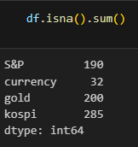
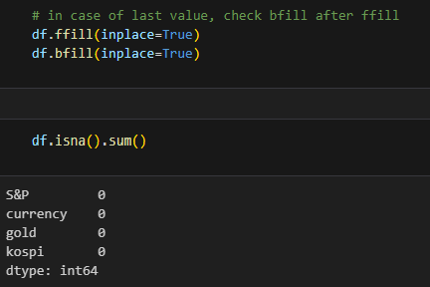
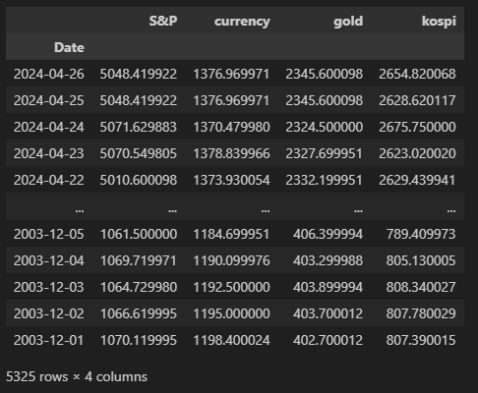
데이터 정의 및 확보방안
주가에 영향을 미치는 요인은 다양하나 미국 주가, 환율, 금 시세를 기준으로 판단
Yfinance library를 이용하여 데이터 확보
미국 주가지수는 S&P500으로 검토(다우지수는 대형주 위주, 나스닥은 기술주 위주로 bias 가능성 있음)
환율 데이터가 데이터 시작 시점이 가장 최근으로 환율 시작 날자부터 처리 [환율: '2003-12-01', 금시세: '2000-08-30', KOSPI: '1996-12-11', S&P500: '1927-12-30']
결측 데이터는 pandas ffill로 이전날 데이터로 반영
MinMax scaling 후 학습 진행
KAIST CAIO 6기 – 11조
9

Slide 10
AI 모델 설계
본 Project에서는 가능한 모델에 대한 테스트 진행 후 성능 비교를 통해서 가장 적합한 모델을 선정하고자 한다.
테스트 진행한 모델은 다음과 같다.
ML: Random Forest, Xgboost, LightGBM
MLP: 4 input MLP, kospi input window MLP
RNN: LSTM
Transformer: Transformer
KAIST CAIO 6기 – 11조
10

Slide 11
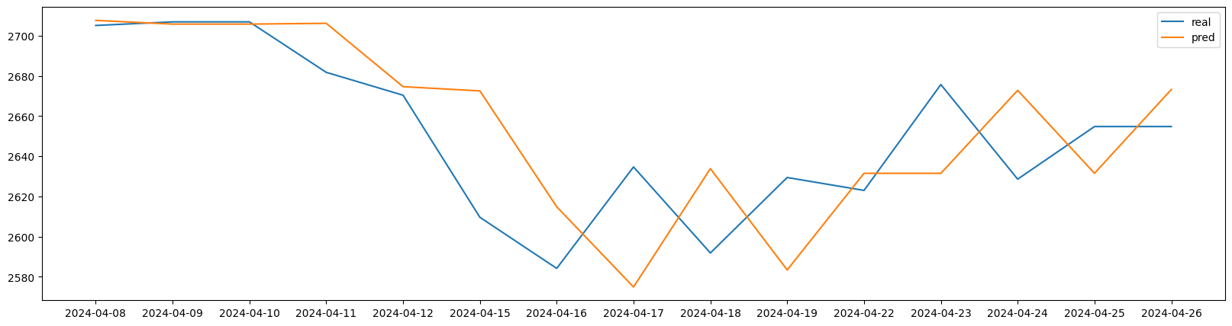
AI 모델 설계 – ML 모델
ML모델을 구성하고 이 중 가장 성능이 좋은 모델로 구성
Random Forest, Xgboost, Lightgbm 중 가장 성능 좋은 결과를 가지고 ML 모델 구축
GridSearchCV 결과는 아래와 같음
Xgboost: {'max_depth': 10, 'min_child_weight': 10, 'n_estimators': 100} MSE: -576.7177116005897
Lightgbm: {'learning_rate': 0.01, 'max_depth': 50, 'n_estimators': 500, 'num_leaves': 300} MSE: -542.1806998675918
RF: {'max_depth': 12, 'min_samples_leaf': 8, 'min_samples_split': 16, 'n_estimators': 100} MSE: -524.8935880120674
Random Forest 결과가 가장 좋아 해당 hyperparameter로 분석 수행
최근 15일 결과와 비교 했을때 비슷한 결과를 보이는 것 처럼 보이나 이는 Loss를 최소화 하기 위해 전일 데이터를 따라가는 형태로 나와 실제 예측이 잘 되었다고 보기 힘듬
KAIST CAIO 6기 – 11조
11

Slide 12
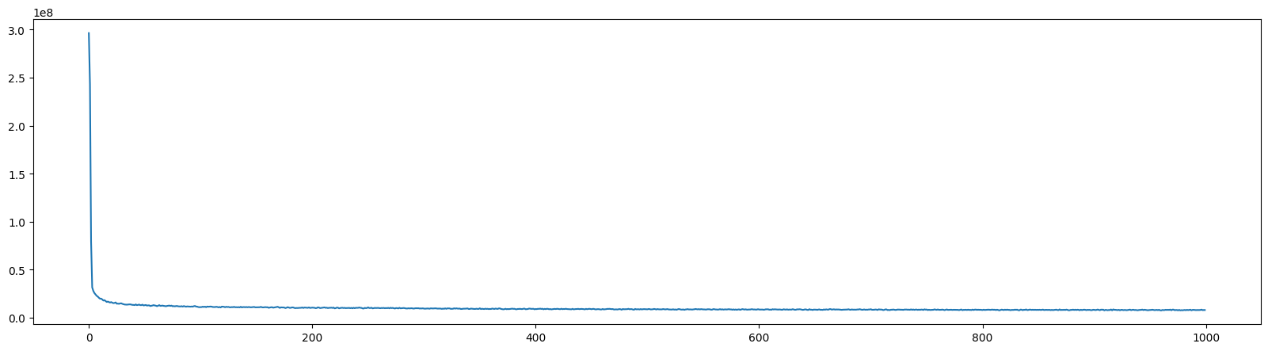
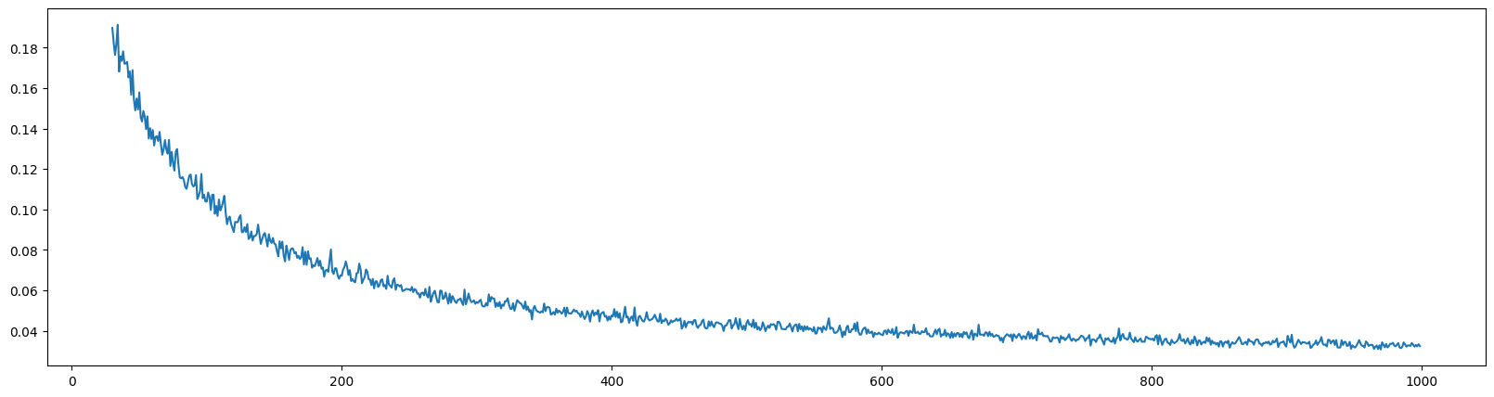
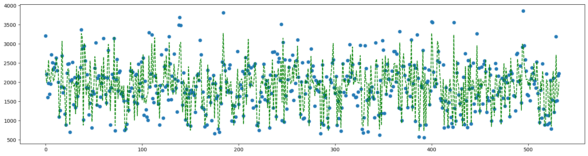
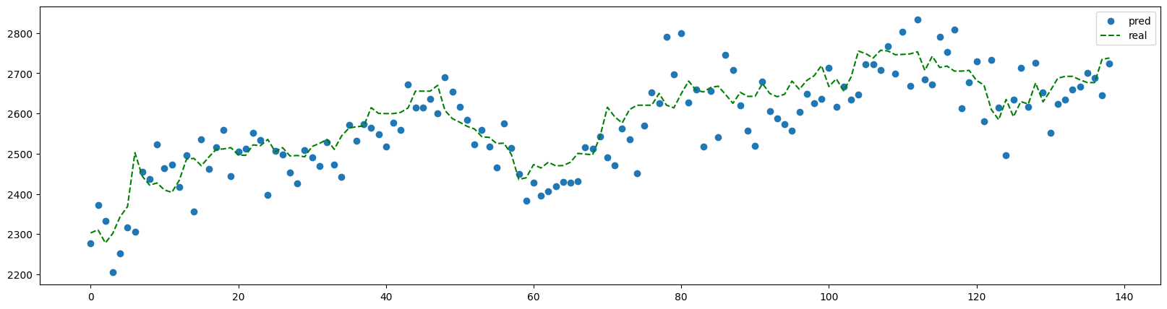
AI 모델 설계 – MLP 모델
MPL 모델을 구성
4 input (S&P500, gold시세, 환율, kospi), 6 Layer(30, 40, 50, 40, 30, 1 node로 구성) , relu, MSE loss, Adam 1000 epoch 시 8e7 loss
Kospi 128일 window로 input 구성, 타 조건은 1과 동일 1000 epoch 시 0.03 loss
Model 1
Model 2
KAIST CAIO 6기 – 11조
12

Slide 13
AI 모델 설계 – LSTM 모델
LSTM으로 모델 구성
KAIST CAIO 6기 – 11조
13

Slide 14
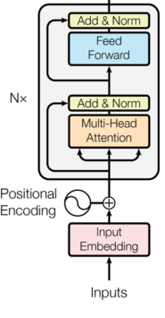
AI 모델 설계 – DL 모델
Transformer 모델을 이용한 단기예측 모델 구성(다음날 주가)
기간 예측은 예측 정확도가 떨어져서 추후 과제로 구현(encoder만 사용)
d_model = 64, sequence_length = 128
Transformer module, Multihead 개수는 hyperparameter로 학습 후 결정
Input embedding은 주가, S&P500, 환율, 미국 금시세를 attention 연산을 하여 512 dimension으로 구성
마지막 FC Layer는 1개 output으로 다음날 주가임
output
Feed Forward
KOSPI #1
KOSPI #2
KOSPI #3
〮〮〮
KOSPI #t-1
KOSPI #t
같은 날자 기준으로 FC layer로 64dimension vector로 변환
S&P500
Gold
USD/KRW
KOSPI
KAIST CAIO 6기 – 11조
14

Slide 15
부서별 역할 및 KPI 및 업무 협업 프로세스
KAIST CAIO 6기 – 11조
15

Slide 16
AI 도입 성과 평가를 어떻게 측정할 것인가?
KAIST CAIO 6기 – 11조
16

Slide 17
향후 전사 확대방안
KAIST CAIO 6기 – 11조
17

Slide 18
참고자료
KAIST CAIO 6기 – 11조
18

Slide 19
과제를 한 소감
KAIST CAIO 6기 – 11조
19

Slide 20
예시
지금부터 너는 “우리 기업의 최고 AI 전문가이자 컨설턴트”이야.
나는 네가 상세한 AI기획서를 만들어주는데, 목차 다음과 같이 해줘. 그리고 한글로 답해줘.
[목차]
1. 어떤 분야에 도입하려고 하는가
2. 현재 어떤 문제가 있는지
3. 사용자는 누구인가
4. 문제 해결을 위한 AI 기능
5. 데이터 정의 및 확보방안
6. AI모델 설계
7. 구현방안
8. 부서별 역할 및 KPI, 업무협업 프로세스
9. AI 도입 성과 평가를 어떻게 측정할 것인가
10. 향후 전사 확대방안
11. 참고자료
12. 각 사람의 역할
[요구사항]
6장의 AI모델설계는 실제로 AI모델을 만들어주고, 해당 참고자료를 11장에서 제시해줘.
우리조는 4명인데 12장에서 각사람의 역할은 니가 알아서 결정해줘.
이 계획대로 AI를 도입했을 때, 가장 경제적으로 효과가 있어야 하며,
구현가능하고, 세상에 없는 참신한 아이디어야 해.
중간에 너는 나에게 질문
을 할 수 있으니 언제든지 질문해줘.
[현재까지 만든 자료]

Slide 21
AI도입목적
- 금리, 한도 결정. 대출금리%, 대출금액 한도의 AI 결정 활용
- 대출 승인여부 판단. 입력된 데이터 기반의 AI 모델 승인 여부 판단 활용
도입이유
- 심사기간 소요. 평균 주 6건, 건당 2시간, 4주의 심사 및 승인 기간 소요
- 심사 1건당 평균 6명의 인원 참여
- 리스크 관리 효율성. 정량적 데이터 기반 대출심사 리스크 관리 부재
기대효과
- 심사기간/인원 ↓. 누적 학습 데이터 활용 심사기간 및 투입인력 리소스 감소
- 빠른 대출 승인. 평균 4주 심사 승인 수 일내 단축
- 채권관리 효율성. 심사에 대한 상세 분석 가능
데이터 정의-
- 차주- 직업, 나이, 거주지, 대출신청금액, 소득수준, 신용등급, 신용점수, 대출이력, 연대보증인, 종업원수, 직급,
- 담보 - 유형, 감정가, 소재지, 면적, 소유자, 담보규모, LTV, 대출가능액
승인결과 - 승인결과, 대출금액, 약정금리,
AI구현 방안
decision tree 로 승인결과를 판단
tensorflow로 승인결과, 대출금액, 약정금리

